Slide 1
第5章 基于Swing的 图形用户界面设计

Slide 2
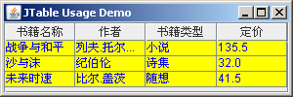
5.9 表格JTable
表格的主要功能是把数据以二维表格的形式显示出来。
列名
标题
行数据
Notes:
表格的数据包括两部分，列名和数据，列名用一维数组保存，数据用二维数组保存。
表格的列标题适合用一维数组或向量来保存
表格的数据适合用二维数组或向量来保存

Slide 3
JTable的构造方法
方法原型 | 说明
public JTable() | 创建空表格
public JTable( int rows,int columns ) | 创建指定行数和列数的表格
public JTable( Object[][] rowData, Object[] columnNames ) | 创建表格，列名由一维数组columnNames指定，数据由二维数组rowData指定
public JTable( Vector rowData , Vector columnNames ) | 创建表格，列名由向量columnNames指定，数据由向量rowData指定
public JTable( TableModel dm ) | 使用指定的数据模型对象来创建表格
Notes:
JTable(TableModel dm) //dm对象中包含了表格要显示的数据
下列两个构造方法，第一个参数是数据，第二个参数是表格第一行中显示的内容
JTable(object[][]rowData,object[]columnNams);
JTable(Vector[][]rowData,Vector[]columnNams);
jtable的默认model接受vector参数是一个需要这样的格式： vector的每个元素也是一个vector ，相当于外层vector表示行，内层vector表示列

Slide 4
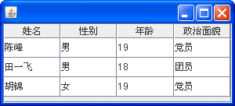
简单表格的创建
创建存储表格列名的一维数组
String columnName[] = { "姓名","性别","年龄","政治面貌“ };
创建存储表格数据的二维数组
Object data[][] = { {"陈峰","男",new Integer(19),"党员"},
{"田一飞","男",new Integer(18),"团员"},
{"胡锦","女",new Integer(19),"党员"} };
创建表格
JTable table = new JTable(data, columnName);
将表格添加到滚动面板中
JScrollPane scrollpane = new JScrollPane(table);

Slide 5
简单表格示例
import javax.swing.*;
import java.awt.event.*;
class Table {
public static void main(String args[]){
// 表格中的数据
Object data[][]={{"陈峰","男",new Integer(19),"党员"},
{"田一飞","男",new Integer(18),"团员"},
{"胡锦","女",new Integer(19),"党员"}};
String columnName[]={"姓名","性别","年龄","政治面貌"}; //列名
JTable table = new JTable(data,columnName); //创建表格
JScrollPane pane = new JScrollPane(table); //添加滚动条
table.setRowHeight(25); //设置行高
JFrame f=new JFrame();
f.setSize(300,200);
f.add(pane);
f.setVisible(true);
}
}
Notes:
单元格对齐方式？？？
import javax.swing.*;
import java.awt.event.*;
class Table {
public static void main(String args[]){
Object data[][]={{"陈峰","男",new Integer(19),"党员"}, //表格中的数据
{"田一飞","男",new Integer(18),"团员"},
{"胡锦","女",new Integer(19),"党员"}};
String columnName[]={"姓名","性别","年龄","政治面貌"}; //表格的列标题
JTable table=new JTable(data,columnName); //创建表格
table.setRowHeight(25); //设置行高
JScrollPane pane=new JScrollPane(table); //添加滚动条
JFrame f=new JFrame();
f.setSize(300,200);
f.add(pane);
f.setVisible(true);
}
}

Slide 6
表格JTable的数据模型
JTable只能显示数据，通常将数据的存储和处理任务委托给它的表格数据模型来处理。
方法原型 | 说明
public JTable() | 创建空表格
public JTable( int rows,int columns ) | 创建指定行数和列数的表格
public JTable( Object[][] rowData, Object[] columnNames ) | 创建表格，列名由一维数组columnNames指定，数据由二维数组rowData指定
public JTable( Vector rowData , Vector columnNames ) | 创建表格，列名由向量columnNames指定，数据由向量rowData指定
public JTable( TableModel dm ) | 使用指定的数据模型对象来创建表格
Notes:
在前面的例子中，表格的数据被存放在一个二维数组中。但在实际编码中，一般不使用这种方法。你应该考虑实现你自己的表格模型。
虽然利用JTable(Object[][] rowData,Object[][] columnNames)以及 JTable(Vector rowData,Vector columnNames)构造函数来构造构造JTable很方便,但却有些缺点。例如上例中，我们表格中的每个字段 (cell)一开始都是默认为可修改的，用户因此可能修改到我们的数据;其次，表格中每个单元(cell)中的数据类型将会被视为同一种。在我 们的例子中，数据类型皆被显示为String的类型，因此，原来的数据类型声明为Boolean的数据会以String的形式出现而不是以检查框( Check Box)出现。 除此之外，如果我们所要显示的数据是不固定的，或是随情况而变，例如同样是一份成绩单，老师与学生所看到的表格就不会一样，显 示的外观或操作模式也许也不相同。为了因应这些种种复杂情况，上面简单的构造方式已不宜使用，Swing提供各种Model(如： TableModel、TableColumnModel与ListSelectionModel)来解决上述的不便，以增加我们设计表格的弹性。
由于TableModel本身是一个Interface,因此若要直接实现此界面来建立表格并不是件轻松的事.幸好java提供了两个类分别实现了这个 界面,一个是AbstractTableModel抽象类,一个是DefaultTableModel实体类.前者实现了大部份的TableModel方法,让用户可以很有弹性地构 造自己的表格模式;后者继承前者类,是java默认的表格模式.这三者的关系如下所示: TableModel---implements--->AbstractTableModel-----extends--->DefaultTableModel

Slide 7
表格JTable的数据模型
表格数据模型必须实现TableModel接口。
AbstractTableModel类对TableModel接口中的大部分方法提供了具体实现。如继承该类，需要对其中若干方法进行实现。
DefaultTableModel类继承了AbstractTableModel类并且实现了AbstractTableModel类中没有实现的方法。因此可以使用DefaultTableModel类来处理表格。
以上两个类包含在javax.swing.table包中。
Notes:
在前面的例子中，表格的数据被存放在一个二维数组中。但在实际编码中，一般不使用这种方法。你应该考虑实现你自己的表格模型。
虽然利用JTable(Object[][] rowData,Object[][] columnNames)以及 JTable(Vector rowData,Vector columnNames)构造函数来构造构造JTable很方便,但却有些缺点。例如上例中，我们表格中的每个字段 (cell)一开始都是默认为可修改的，用户因此可能修改到我们的数据;其次，表格中每个单元(cell)中的数据类型将会被视为同一种。在我 们的例子中，数据类型皆被显示为String的类型，因此，原来的数据类型声明为Boolean的数据会以String的形式出现而不是以检查框( Check Box)出现。 除此之外，如果我们所要显示的数据是不固定的，或是随情况而变，例如同样是一份成绩单，老师与学生所看到的表格就不会一样，显 示的外观或操作模式也许也不相同。为了因应这些种种复杂情况，上面简单的构造方式已不宜使用，Swing提供各种Model(如： TableModel、TableColumnModel与ListSelectionModel)来解决上述的不便，以增加我们设计表格的弹性。
由于TableModel本身是一个Interface,因此若要直接实现此界面来建立表格并不是件轻松的事.幸好java提供了两个类分别实现了这个 界面,一个是AbstractTableModel抽象类,一个是DefaultTableModel实体类.前者实现了大部份的TableModel方法,让用户可以很有弹性地构 造自己的表格模式;后者继承前者类,是java默认的表格模式.这三者的关系如下所示: TableModel---implements--->AbstractTableModel-----extends--->DefaultTableModel

Slide 8
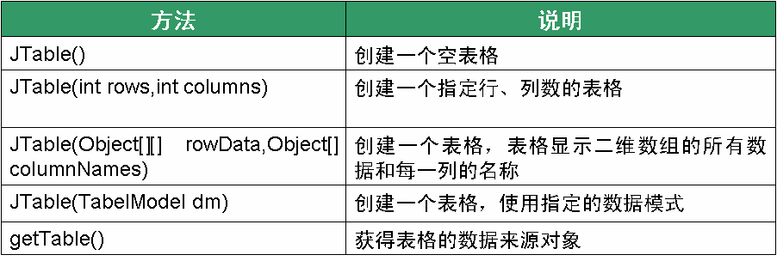
JTable的创建
使用表格模型创建JTable表格可按三步进行：
生成一个TableModel类型的对象来表示数据。
用TableModel创建JTable对象。
在JTable中添加滚动条面板。
继承DefaultTableModel类
或创建DefaultTableModel 类的对象得到
继承AbstractTableModel类，
其中的getColumnCount，
getRowCount，getValueAt和
getColumnName方法必须重写
Notes:
DefaultTableModel内部使用Vector来使用表格的数据,若所要显示的表格格式是比较单纯的变化,建议使用DefaultTableModel类会来得方便也简单许多.
若要显示的数据模式非常复杂,例如我们所举的成绩表格外加学生选课信息等,像这类的表格通常显示的信息会因人面异,因此使用AbstractTableModel会比较容易设计些
就是虽然我们在使用DefaultTableModel时可能比生成AbstractTableModel更加简单，但其用法不太理想，主要是因为它生成自己的对单元数据的引用，这个引用就是dataVector中所定义的内容。这种方法不仅缺乏灵活性和伸缩性，而且还会使编辑问题复杂化。这是由于它要求引用每个项目，所以只要使用模型，所有的数据都应在内存中，而无法按需响应数据检索请求。因此，我们通常改用其父类AbstractTableModel来定义一个表格模式。

Slide 9
DefaultTableModel类
方法 | 说明
DefaultTableModel ( Object[][] data, Object[] columnNames ) | 构造方法
DefaultTableModel( Vector data, Vector columnNames ) | 构造方法
addColumn ( Object columnName, Object[] columnData) | 向模型中添加一列
addRow ( Vector rowData ) | 向模型中添加一行
removeRow ( int row ) | 从模型中移走一行
int getRowCount() | 返回数据表格的行数
int getColumnCount() | 返回数据表中的列数
String getColumnName(int column) | 返回列名
Object getValueAt ( int row, int column ) | 返回单元格的值
Vector getDataVector() | 获得包含表格数据值的向量
Notes:
DefaultTableModel(Object[][] data, Object[] columnNames) 构造一个 DefaultTableModel，并通过将 data 和 columnNames 传递到 setDataVector 方法来初始化该表。
removeRow ( int row ):行号row 从0开始

Slide 10
应用DefaultTableModel创建表格
import javax.swing.*;
import java.awt.event.*;
import javax.swing.table.*;
class Table {
public static void main(String args[]){
Object data[][] = { {"陈峰","男",new Integer(19),"党员"},
{"田一飞","男",new Integer(18),"团员"},
{"胡锦","女",new Integer(19),"党员"} };
String columnName[] = {"姓名","性别","年龄","政治面貌"};
DefaultTableModel tableModel= new DefaultTableModel(data,columnName);
JTable table=new JTable(tableModel); // 创建表格
table.setRowHeight(25);
JScrollPane pane=new JScrollPane(table); // 添加滚动条
JFrame f=new JFrame();
f.setSize(300,200);
f.add(pane);
f.setVisible(true);
}
}
Notes:
import javax.swing.*;
import java.awt.event.*;
import javax.swing.table.*;
class Table {
public static void main(String args[]){
Object data[][]={{"陈峰","男",new Integer(19),"党员"}, //表格中的数据
{"田一飞","男",new Integer(18),"团员"},
{"胡锦","女",new Integer(19),"党员"}};
String columnName[]={"姓名","性别","年龄","政治面貌"}; //表格的列标题
DefaultTableModel tableModel=new DefaultTableModel(data,columnName);
JTable table=new JTable(tableModel); //创建表格
table.setRowHeight(25); //设置行高
JScrollPane pane=new JScrollPane(table); //添加滚动条
JFrame f=new JFrame();
f.setSize(300,200);
f.add(pane);
f.setVisible(true);
}
}

Slide 11
应用Vector创建表格
import javax.swing.*;
import java.awt.event.*;
import java.awt.*;
import javax.swing.table.*;
import java.util.*;
class TableVector {
JFrame f;
JTable table;
JScrollPane pane;
DefaultTableModel tableModel;
Vector column=new Vector();
Vector dataV=new Vector();
public static void main(String args[]){
TableVector t=new TableVector();
}

Slide 12
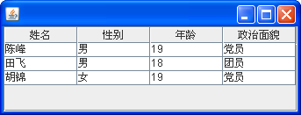
TableVector () {
// 为列向量赋值
column.add("姓名"); column.add("性别");
column.add("年龄"); column.add("政治面貌");
Vector data1=new Vector(); // 创建向量存放第一行数据
data1.add("陈峰"); data1.add("男");
data1.add(19); data1.add("党员");
Vector data2=new Vector(); // 创建向量存放第二行数据
data2.add("田飞"); data2.add("男");
data2.add(18); data2.add("团员");
dataV.add(data1); dataV.add(data2); // 将行向量添加到总向量
tableModel=new DefaultTableModel(dataV,column); // 创建表格模型
table=new JTable(tableModel);
JScrollPane pane=new JScrollPane(table);
JFrame f=new JFrame();
f.add(pane);
f.setSize(400,200); f.setVisible(true);
}
}
Notes:
必须加滚动条，否则表格的标题行不能显示

Slide 13
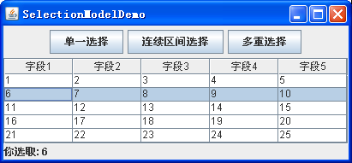
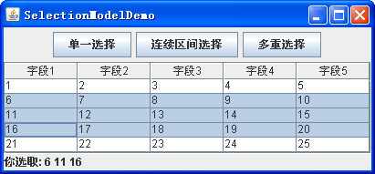
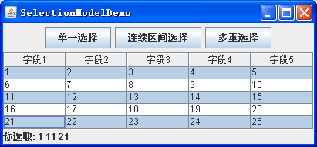
JTable的选择模式
表格的选择模式分为三种：单选、单区间、多区间。
通过setSelectionMode()方法设置选中模式。
static int SINGLE_SELECTION
static int SINGLE_INTERVAL_SELECTION
static int MULTIPLE_INTERVAL_SELECTION (默认值)
当做后面两种模式的操作时，应配合[Shift]键或[Ctrl]键。
Notes:
例子代码见SelectionModelDemo.java
//SelectionModelDemo.java
import java.awt.*;
import java.awt.event.*;
import javax.swing.*;
import javax.swing.event.*;
class SelectionModelDemo implements ActionListener,ListSelectionListener{
JTable table=null;
ListSelectionModel selectionMode=null;
JLabel label=null;//显示用户选取表格之用
public SelectionModelDemo(){
JFrame f=new JFrame();
String[] name={"字段1","字段2","字段3","字段4","字段5"};
String[][] data=new String[5][5];
int value=1;
for(int i=0;i<data.length;i++){
for (int j=0;j<data[i].length;j++){
data[i][j]=String.valueOf(value++);
}
}
table=new JTable(data,name);
table.setPreferredScrollableViewportSize(new Dimension(400,80));
// table.setCellSelectionEnabled(true);//使得表格的选取是以cell为单位,而不是以列为单位.若你没有写此行,则在选取表格数
//据时以整列为单位.
selectionMode=table.getSelectionModel();//取得table的ListSelectionModel.
selectionMode.addListSelectionListener(this);
JScrollPane s=new JScrollPane(table);
JPanel panel=new JPanel();
JButton b=new JButton("单一选择");
panel.add(b);
b.addActionListener(this);
b=new JButton("连续区间选择");
panel.add(b);
b.addActionListener(this);
b=new JButton("多重选择");
panel.add(b);
b.addActionListener(this);
label=new JLabel("你选取:");
Container contentPane=f.getContentPane();
contentPane.add(panel,BorderLayout.NORTH);
contentPane.add(s,BorderLayout.CENTER);
contentPane.add(label,BorderLayout.SOUTH);
f.setTitle("SelectionModelDemo");
f.pack();
f.setVisible(true);
f.addWindowListener(new WindowAdapter() {
public void windowClosing(WindowEvent e) {
System.exit(0);
}
});
}
/*处理按钮事件,利用ListSelectionModel界面所定义的setSelectionMode()方法来设置表格选取模式.*/
public void actionPerformed(ActionEvent e){
if (e.getActionCommand().equals("单一选择"))
selectionMode.setSelectionMode(ListSelectionModel.SINGLE_SELECTION);
if (e.getActionCommand().equals("连续区间选择"))
selectionMode.setSelectionMode(ListSelectionModel.SINGLE_INTERVAL_SELECTION);
if (e.getActionCommand().equals("多重选择"))
selectionMode.setSelectionMode(ListSelectionModel.MULTIPLE_INTERVAL_SELECTION);
table.revalidate();
}
/*当用户选取表格数据时会触发ListSelectionEvent,我们实现ListSelectionListener界面来处理这一事件.ListSelectionListener界
*面只定义一个方法,那就是valueChanged().
*/
public void valueChanged(ListSelectionEvent el){
String tempString="";
//JTable的getSelectedRows()与getSelectedColumns()方法会返回已选取表格cell的index Array数据.
int[] rows=table.getSelectedRows();
int[] columns=table.getSelectedColumns();
//JTable的getValueAt()方法会返回某行的cell数据,返回值是Object数据类型,因此我们要自行转成String数据类型.
for (int i=0;i<rows.length;i++){
for (int j=0;j<columns.length;j++)
tempString = tempString+" "+(String)table.getValueAt(rows[i], columns[j]);
}
label.setText("你选取:"+tempString);
}
public static void main(String[] args){
new SelectionModelDemo();
}
}

Slide 14
设置表格的行选中模式
import javax.swing.*;
import java.awt.event.*;
import javax.swing.table.*;
class table {
public static void main(String args[]){
Object data[][] = { {"陈峰","男",new Integer(19),"党员"},
{"田一飞","男",new Integer(18),"团员"},
{"胡锦","女",new Integer(19),"党员"} };
String columnName[] = { "姓名","性别","年龄","政治面貌“ };
DefaultTableModel tableModel= new DefaultTableModel(data,columnName);
JTable table=new JTable(tableModel
// 设置行选中模式 table.setSelectionMode(ListSelectionModel.
SINGLE_INTERVAL_SELECTION);
JScrollPane pane=new JScrollPane(table);
JFrame f=new JFrame();
f.add(pane);
f.setSize(300,200); f.setVisible(true);
}
}
Notes:
import javax.swing.*;
import java.awt.event.*;
import javax.swing.table.*;
class table {
public static void main(String args[]){
Object data[][]={{"陈峰","男",new Integer(19),"党员"}, //表格中的数据
{"田一飞","男",new Integer(18),"团员"},
{"胡锦","女",new Integer(19),"党员"}};
String columnName[]={"姓名","性别","年龄","政治面貌"}; //表格列标题
DefaultTableModel tableModel= new DefaultTableModel(data,columnName);
JTable table=new JTable(tableModel); //创建表格
ListSelectionModel selectionMode=table.getSelectionModel();//取得table的ListSelectionModel.
selectionMode.setSelectionMode(ListSelectionModel.MULTIPLE_INTERVAL_SELECTION);
table.setRowHeight(25); //设置行高
JScrollPane pane=new JScrollPane(table); //添加滚动条
JFrame f=new JFrame();
f.setSize(300,200);
f.add(pane);
f.setVisible(true);
}
}

Slide 15
获取表格被选中的行
int row[] = table.getSelectedRows() ;
返回被选中的行的索引。
int row = table.getSelectedRow()
返回第一个选定行的索引； 如果没有选定的行，则返回 -1。
int counts = table.getSelectedRowCount()
返回选定行数。
Notes:
索引从0开始

Slide 16
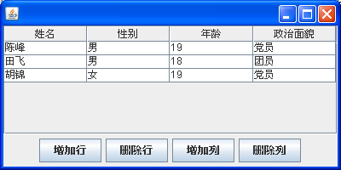
表格的基本操作
增加一行
删除一行
增加一列
删除一列
Notes:
//程序见TableAddDeleteRowDemo2.java
//使用向量创建表格，并对表格进行增加行、删除行、增加列、删除列的操作，并查看向量中的数据与表格中的数据是否一致。
//使用向量创建表格时，表格中的数据应该每行数据存放在一个向量中，然后将各行的向量添加到另一个向量中。
import javax.swing.*;
import java.awt.event.*;
import java.awt.*;
import javax.swing.table.*;
import javax.swing.event.*;
import java.util.*;
class Table implements ActionListener{
JFrame f;
JTable table;
DefaultTableModel tableModel;
JScrollPane pane;
JButton b1,b2,b3,b4;
JPanel p;
Vector dataV=new Vector();
Vector column=new Vector();
Table(){
Vector data1=new Vector();//创建一个向量存放第一行数据
data1.add("陈峰");
data1.add("男");
data1.add(19);
data1.add("党员");
Vector data2=new Vector();//创建一个向量存放第二行数据
data2.add("田飞");
data2.add("男");
data2.add(18);
data2.add("团员");
Vector data3=new Vector();//创建一个向量存放第三行数据
data3.add("胡锦");
data3.add("女");
data3.add(19);
data3.add("党员");
dataV.add(data1);//将每行数据的向量加入到总向量中
dataV.add(data2);
dataV.add(data3);
column.add("姓名"); //为列向量赋值
column.add("性别");
column.add("年龄");
column.add("政治面貌");
tableModel=new DefaultTableModel(dataV,column); //以向量创建表格模型
table=new JTable(tableModel); //创建表格
table.setSelectionMode(ListSelectionModel.SINGLE_SELECTION); //设置表格选中模式
JScrollPane pane=new JScrollPane(table); //添加滚动条
JFrame f=new JFrame();
b1=new JButton("增加行");
b2=new JButton("删除行");
b3=new JButton("增加列");
b4=new JButton("删除列");
p=new JPanel();
f.setSize(400,200);
f.add(pane);
f.add(p,BorderLayout.SOUTH);
p.add(b1);
p.add(b2);
p.add(b3);
p.add(b4);
f.setVisible(true);
b1.addActionListener(this);
b2.addActionListener(this);
b3.addActionListener(this);
b4.addActionListener(this);
}
public void actionPerformed(ActionEvent e){
if(e.getSource()==b1){ //添加一行
tableModel.addRow(new Vector());
}
else if(e.getSource()==b2){ //删除一行
int row[]=table.getSelectedRows();
tableModel.removeRow(row[0]);
}
else if(e.getSource()==b3){ //添加一列
tableModel.addColumn("所在院系");
}
else if(e.getSource()==b4){ //删除一列
int columncount = tableModel.getColumnCount()-1; //获得列数
int selectedColumn=table.getSelectedColumn() ; //获得选中的列序号
TableColumnModel columnModel = table.getColumnModel(); //获得列模型
TableColumn tableColumn = columnModel.getColumn(selectedColumn);//获得选中的列
columnModel.removeColumn(tableColumn);//删除选中的列
tableModel.setColumnCount(columncount);//更新数据模型
}
/* for(int i=0;i<tableModel.getRowCount();i++){ //输出表格模型中的数据
for(int j=0;j<tableModel.getColumnCount();j++)
{ System.out.printf("%-20s",tableModel.getValueAt(i,j));
}
System.out.println();
}*/
System.out.println("-------------------------------------------------------------------");
for(int i=0;i<tableModel.getRowCount();i++){ //输出向量中的数据
for(int j=0;j<tableModel.getColumnCount();j++)
{ System.out.printf("%-20s",((Vector)(dataV.elementAt(i))).elementAt(j));
}
System.out.println();
}
}
public static void main(String args[]){
Table t=new Table();
}
}

Slide 17
DefaultTableModel类
方法 | 说明
DefaultTableModel ( Object[][] data, Object[] columnNames ) | 构造方法
DefaultTableModel( Vector data, Vector columnNames ) | 构造方法
addColumn ( Object columnName, Object[] columnData) | 向模型中添加一列
addRow ( Vector rowData ) | 向模型中添加一行
removeRow ( int row ) | 从模型中移走一行
int getRowCount() | 返回数据表格的行数
int getColumnCount() | 返回数据表中的列数
String getColumnName(int column) | 返回列名
Object getValueAt ( int row, int column ) | 返回单元格的值
Vector getDataVector() | 获得包含表格数据值的向量
Notes:
DefaultTableModel(Object[][] data, Object[] columnNames) 构造一个 DefaultTableModel，并通过将 data 和 columnNames 传递到 setDataVector 方法来初始化该表。
removeRow ( int row ):行号row 从0开始

Slide 18

import javax.swing.*;
import java.awt.event.*;
import java.awt.*;
import javax.swing.table.*;
import javax.swing.event.*;
import java.util.*;
class TableOperation implements ActionListener{
JFrame f;
JTable table;
DefaultTableModel tableModel;
JScrollPane pane;
JButton b1,b2,b3,b4;
JPanel p;
Vector dataV=new Vector();
Vector column=new Vector();
TableOperation() { …… }
public static void main(String args[]){ …… }

Slide 19
public void actionPerformed(ActionEvent e){
if(e.getSource()==b1) //添加一行
tableModel.addRow(new Vector());
else if(e.getSource()==b2){ //删除一行
int row[]=table.getSelectedRows();
tableModel.removeRow(row[0]);
}
else if(e.getSource()==b3) //添加一列
tableModel.addColumn("所在院系");
else if(e.getSource()==b4){ //删除一列
int selectedColumn=table.getSelectedColumn() ; //获得列序号
//获得列模型
TableColumnModel columnModel = table.getColumnModel();
//获得选中的列
TableColumn tableColumn =
columnModel.getColumn(selectedColumn);
columnModel.removeColumn(tableColumn); //删除选中的列
int columncount = tableModel.getColumnCount()-1;//获得列数
tableModel.setColumnCount(columncount); //更新数据模型
}
}

Slide 20
行选中事件ListSelectionEvent
选中表格的行引发ListSelectionEvent事件
处理行选中事件，需实现ListSelectionListener接口。
ListSelectionListener接口中只有一个方法
void valueChanged( ListSelectionEvent e )
每当选择值发生更改时调用。
注册监听器对象时，需要先获取表格的列表选择模型ListSelectionModel对象：
table.getSelectionModel().addListSelectionListener (listener);

Slide 21
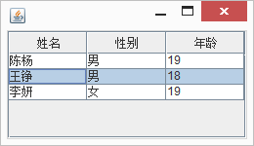
表格的事件处理示例
当选中表格中的一行后，在控制台输出所选中行的数据。

Slide 22
import javax.swing.*;
import javax.swing.event.*;
import javax.swing.table.*;
// 定义监听器类，实现ListSelectionListener接口
class TableEventDemo implements ListSelectionListener {
JFrame frame;
JTable table;
DefaultTableModel tableModel;
JScrollPane scrollpane;
TableEventDemo() {
frame = new JFrame();
String columnName[] = { "姓名", "性别", "年龄" };
Object data[][] = { { "陈杨", "男", 19}, { "王铮", "男", 18},
{ "李妍", "女", 19} };
tableModel = new DefaultTableModel(data, columnName);
table = new JTable(tableModel);
table.setSelectionMode(ListSelectionModel.
SINGLE_SELECTION);
scrollpane = new JScrollPane(table);
frame.add(scrollpane);

Slide 23
frame.setSize(260, 150);
frame.setVisible(true);
frame.setDefaultCloseOperation(JFrame.EXIT_ON_CLOSE);
// 注册监听器
table.getSelectionModel().addListSelectionListener(this);
}
public void valueChanged(ListSelectionEvent e) {
// 获取被选中行的索引
int selectedRow = table.getSelectedRow();
// 输出被选中行的数据
for (int i = 0; i < table.getColumnCount(); i++) System.out.print( table.getValueAt(selectedRow, i) + "\t“ );
System.out.println();
}
}
public static void main(String args[]) {
new TableEventDemo();
}
}

Slide 24
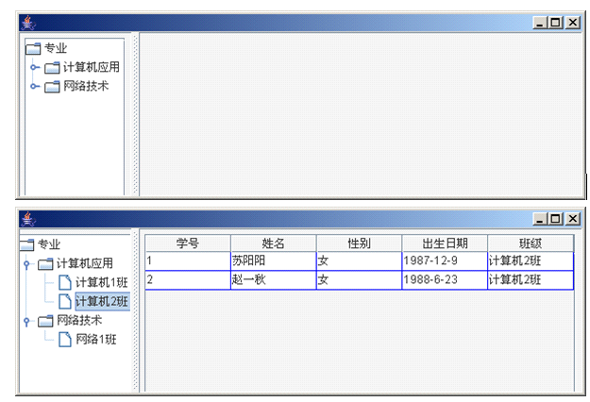
表格数据的更新
数组
表格模型对象
表格
向量
tableModel.addRow(vector)
tableModel.removeRow(n);
tableModel = new DefaultTableModel(datav,columnV);
table.setModel(tableModel);

Slide 25
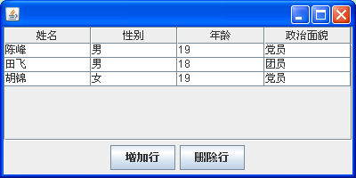
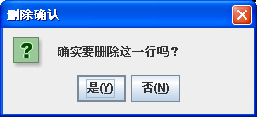
表格练习
单击“添加行”按钮，从控制台输入一行新的数据，然后将其添加到表格中。
选中某一行，单击“删除行”按钮，弹出确认对话框，确认后再删除。

Slide 26
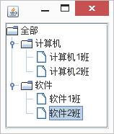
树JTree
树状结构中所有的构成元素都用结点(Node)来表示。
处于不同层次的结点之间具有父子或祖先与后代的关系。
处于整个层次结构最顶端的结点称为根结点，每棵树的根结点只能有一个。
当一个结点不再有子结点时，称之为终端结点或叶子结点(Leaf Node)。
Notes:
要讲到树模型，讲到添加和删除树结点。

Slide 27
树JTree
JTree的构造方法
JTree()：建立一棵系统默认的树。
JTree(Hashtable value)：利用哈希表建立树， 不显示根结点。
JTree(Object[] value)：利用对象数组建立树，不显示根结点。
JTree(TreeModel newModel)：利用数据模型建立树。
JTree(TreeNode root)：利用树结点建立树。
JTree(TreeNode root,boolean asksAllowsChildren)：利用树结点建立树，并决定是否允许子结点的存在。
JTree(Vector value)：利用向量建立树，不显示根结点。

Slide 28
利用树结点创建树结构的步骤
创建根结点或子节点
DefaultMutableTreeNode node = new DefaultMutableTreeNode(<参数列表>);
用add()方法将子结点添加到父结点中去，结点添加的顺序就是将来显示给用户的顺序。
parentNode.add(subNode);
treeRoot.add(subNode);
用根结点做参数生成树对象。
JTree treeObject = new JTree(treeRoot);
将树添加到滚动面板中，将滚动面板添加到容器中。
JScrollPane scrollPane = new JScrollPane(tree);
frame.add(scrollPane);
Notes:
除了以结点的观念(TreeNode)建立树之外，还可以用data model的模式建立树。树的data model称为TreeModel,用此模式的好处
是可以触发相关的树事件，来处理树可能产生的一些变动。TreeModel是一个interface,里面定义了8种方法;
如果显示的数据格式很复杂，可以考虑直接实作TreeModel界面中所定义的方法来构造出JTree.TreeModel界面

Slide 29
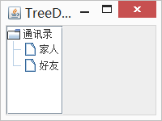
树应用示例
使用结点方式创建树，树包含三个结点，一个根结点，两个子结点。

Slide 30
import java.awt.*;
import javax.swing.*;
import javax.swing.tree.*;
class TreeDemo {
JFrame frame;
JTree tree; // 树
public TreeDemo() {
frame = new JFrame("TreeDemo");
// 创建结点
DefaultMutableTreeNode root =
new DefaultMutableTreeNode("通讯录"); DefaultMutableTreeNode nodeFamily =
new DefaultMutableTreeNode("家人");
DefaultMutableTreeNode nodeFriend =
new DefaultMutableTreeNode("好友");
root.add(nodeFamily); root.add(nodeFriend); // 组装结点
tree = new JTree(root); // 创建树
JScrollPane scrollPane = new JScrollPane(tree);
frame.add(scrollPane, BorderLayout.WEST);
frame.setSize(200, 150); frame.setVisible(true);
}
public static void main(String[] args) {
new TreeDemo();
}
}

Slide 31
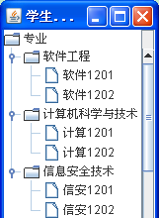
编程练习
创建如图所示的树状组件
//创建结点
DefaultMutableTreeNode node=new DefaultMutableTreeNode(“专业");
//组装结点
parentnode.add(node);
//生成树
JTree tree = new JTree(root);
//加滚动条
JScrollPane scrollPane=new JScrollPane(tree);

Slide 32
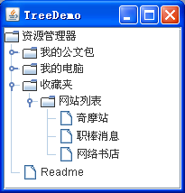
树的编辑
进行树的操作时，一般先选定树的结点，然后根据选定的结点执行不同的操作，因此如何标识每一个结点非常重要。
Java中采用路径的方式（称为树路径）来标识树结点。
树路径（TreePath）由若干个结点组成，从根结点开始一直到被选中的结点。

Slide 33
获得选中结点的树路径
获得被选中结点的树路径
TreePath selectionPath = tree.getSelectionPath();
Notes:
public Object getLastPathComponent()
返回此路径的最后一个组件。对于 DefaultTreeModel 返回的路径，它将返回一个 TreeNode 实例。

Slide 34
获得被选中的结点
TreePath selectionPath = tree. getSelectionPath();
DefaultMutableTreeNode selectedNode = (DefaultMutableTreeNode ) selectionPath.getLastPathComponent();
更简洁的形式
DefaultMutableTreeNode selectedNode=
(DefaultMutableTreeNode ) tree.getLastSelectedPathComponent();
Notes:
public Object getLastPathComponent()
返回此路径的最后一个组件。对于 DefaultTreeModel 返回的路径，它将返回一个 TreeNode 实例。

Slide 35
JTree的事件处理
TreeModelEvent
当树的结构有任何改变时，例如结点值改变了、新增节点、删除节点等，都会触发TreeModelEvent事件，要处理这样的事件必须实现TreeModelListener接口。
TreeSelectionEvent
在JTree上点选任何结点，会触发TreeSelectionEvent事件。
Notes:
当树的结构上有任何改变时，例如节点值改变了、新增节点、删除节点等，都会TreeModelEvent事件，要处理这样的事件必须实现TreeModelListener接口

Slide 36
TreeSelectionEvent事件
注册监听器
tree.addTreeSelectionListener(listener);
监听器类必须实现TreeSelectionListener接口。
该接口中只有一个方法：
void valueChanged(TreeSelectionEvent event);
每当用户选定或者撤销选定树的结点时，就要调用它。
通过调用tree.getLastSelectedPathComponent方法，获取当前选中结点。
通过TreePath selecPath = tree.getSelectionPath();获取选中的树路径。
Notes:
当我们在JTree上点选任何一个节点，都会触发TreeSelectionEvent事件，如果我们要处理这样的事件，必须实作
TreeSelectionListener接口

Slide 37
树结点的比较
判断被选中的是哪个结点
tree.getLastSelectedPathComponent() == node
tree.getLastSelectedPathComponent().
toString().equals(“我的电脑"))

Slide 38
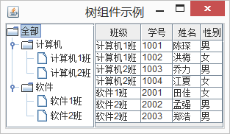
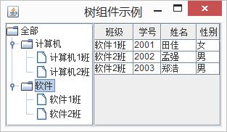
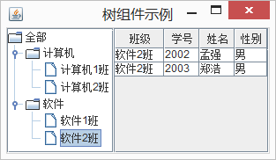
树选择事件示例
【例5-33】采用树组件表示专业和班级，选中某个结点后，在右侧显示相应的学生信息。
初始状态以及选中“全部”时显示全部学生信息
选中“计算机”或者“软件”时显示相应专业的学生信息
选中某个班级时则显示该班级的学生信息。
Notes:
//在TreeDemo1.java基础上，监听树的选择事件，当单击某结点后，在右侧显示该结点名称
import java.awt.*;
import javax.swing.*;
import javax.swing.tree.*;
import javax.swing.event.*;
class TreeDemo implements TreeSelectionListener{
JFrame f;
JTree tree;
Container contentPane;
JLabel l; //用于显示选中结点的信息
public TreeDemo(){
f=new JFrame("TreeDemo");
contentPane=f.getContentPane();
l=new JLabel("");
f.add(l);
//创建根结点
DefaultMutableTreeNode root=new DefaultMutableTreeNode("资源管理器"); //创建子结点
DefaultMutableTreeNode node1=new DefaultMutableTreeNode("我的公文包");
DefaultMutableTreeNode node2=new DefaultMutableTreeNode("我的电脑");
DefaultMutableTreeNode node3=new DefaultMutableTreeNode("收藏夹");
DefaultMutableTreeNode node4=new DefaultMutableTreeNode("Readme");
root.add(node1); //装配结点
root.add(node2);
root.add(node3);
root.add(node4);
DefaultMutableTreeNode leafnode=new DefaultMutableTreeNode("公司文件");
node1.add(leafnode);
leafnode=new DefaultMutableTreeNode("私人文件");
node1.add(leafnode);
leafnode=new DefaultMutableTreeNode("个人信件");
leafnode=new DefaultMutableTreeNode("本机磁盘(C:)");
node2.add(leafnode);
leafnode=new DefaultMutableTreeNode("本机磁盘(D:)");
node2.add(leafnode);
leafnode=new DefaultMutableTreeNode("本机磁盘(E:)");
node2.add(leafnode);
DefaultMutableTreeNode node31=new DefaultMutableTreeNode("网站列表");
node3.add(node31);
leafnode=new DefaultMutableTreeNode("奇摩站");
node31.add(leafnode);
leafnode=new DefaultMutableTreeNode("职棒消息");
node31.add(leafnode);
leafnode=new DefaultMutableTreeNode("网络书店");
node31.add(leafnode);
tree = new JTree(root);
JScrollPane scrollPane=new JScrollPane(tree);
f.add (scrollPane,BorderLayout.WEST) ;
tree.addTreeSelectionListener(this); //注册树选择事件的监听者
f.pack();
f.setVisible(true);
}
public void valueChanged(TreeSelectionEvent e){
TreePath selectionPath=tree. getSelectionPath(); //当选中某结点时，显示该结点信息
l.setText(selectionPath.toString());
// DefaultMutableTreeNode selectedNode=(DefaultMutableTreeNode )tree. getLastSelectedPathComponent();
// l.setText(selectedNode.toString());//当选中某结点时，显示该结点的路径信息
}
public static void main(String[] args){
new TreeDemo();
}
}

Slide 39
事件处理代码
import java.awt.*;
import javax.swing.*;
import javax.swing.event.*;
import javax.swing.table.*;
import javax.swing.tree.*;
class TreeEventDemo implements TreeSelectionListener {
JFrame frame;
JTree tree; // 树
DefaultMutableTreeNode[] node; // 结点数组
JTable table; // 表格
DefaultTableModel tableModel; // 表格模型
String[] column = { "班级", "学号", "姓名", "性别" }; // 表格列名
String[][] student = { { "计算机1班", "1001", "陈琛", "男" }, …… ,
{ "软件2班", "2003", "郑浩", "男" } }; // 省略部分数据

Slide 40
public TreeEventDemo() { // 构造方法
frame = new JFrame("树组件示例");
// 创建结点
String[] nodeString = { "全部", "计算机", "软件", "计算机1班",
"计算机2班","软件1班", "软件2班" };
node = new DefaultMutableTreeNode[nodeString.length]; // 创建结点数组
for (int i = 0; i < nodeString.length; i++) {
node[i] = new DefaultMutableTreeNode(nodeString[i]);
}
// 组装结点
node[0].add(node[1]); node[0].add(node[2]);
node[1].add(node[3]); node[1].add(node[4]);
node[2].add(node[5]); node[2].add(node[6]);
tree = new JTree(node[0]); // 以根结点为参数创建树
JScrollPane treeScrollPane = new JScrollPane(tree);
frame.add(treeScrollPane, BorderLayout.WEST);

Slide 41
tableModel = new DefaultTableModel(student, column);
table = new JTable(tableModel); // 创建表格
JScrollPane tableScrollPane = new JScrollPane(table);
frame.add(tableScrollPane); frame.setSize(300, 200);
frame.setVisible(true);
// 注册树选择事件监听器
frame.setDefaultCloseOperation(JFrame.EXIT_ON_CLOSE);
tree.addTreeSelectionListener(this);
}

Slide 42
public void valueChanged(TreeSelectionEvent e) { // 事件处理
// 重新创建表格模型
tableModel = new DefaultTableModel(student, column);
// 获得被选中的结点
DefaultMutableTreeNode selectedNode =
(DefaultMutableTreeNode) tree.getLastSelectedPathComponent();
if (selectedNode != node[0]) // 如果选中的不是根结点
for (int i = 0; i < tableModel.getRowCount();) // 数据筛选
if (((String)(tableModel.getValueAt(i,0))).
indexOf(selectedNode.toString())== -1)
tableModel.removeRow(i); // 删除一行
else
i++;
table.setModel(tableModel); // 刷新表格模型
}
}
public static void main(String[] args) {
new TreeEventDemo();
}
}

Slide 43
表格的习题
单击“添加行”按钮，输入新的一行数据，然后添加到表格中。
选中某一行，单击“删除行”按钮，弹出确认对话框，确认后再删除。

Slide 44
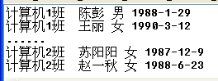
编程练习
将各班学生的信息存入数据库。
用树状控件表示班级。
单击某个班级后，用表格显示该班级的学生。
创建表格时，用数组和向量两种方法实现。

Slide 45
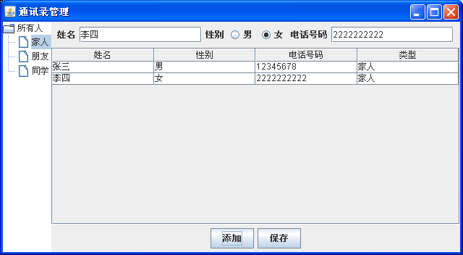
习题
通讯录管理
选择类型（树状控件），输入姓名、性别、电话号码，点击“添加”，将该人的信息写入表格。
点击“保存”按钮，将表格中的信息保存数据库中。
选择树状控件中的某个类型，在表格控件中只显示该类型的人员信息。

